Slide 1
Координация работы Секций, ГУП и Комитетов на 2021-2022 уч.год
Заместитель председателя
УМО направления Здравоохранения
Сыдыкова С.И.

Slide 2
Структура УМО по направлению подготовки «Здравоохранение»
Принятие решения по подходам системы мед.образования (НРК, ОРК и ПС), участие в формировании стратегии, внешней и внутренней систем обеспечения качества мед.образования
ОСНОВНОЙ СОСТАВ УМО
Секция высшего и послевузовского образования
Общие подходы, рекомендации по уровням образования
Секция дополнительного и
неформального образования
Подходы на уровне групп ОП
медицинское образование
фармация
ОЗ
ГУП ОП педиатрического профиля
ГУП ОП стоматологического профиля
ГУП ОП хирургического профиля и радиологии
ГУП ОП терапевтического профиля
ГУП ОП сестринского дела
ГУП ОП неотложной медицины, онкологии, травматологии
ГУП ОП фармацевтичес-кого образования
ГУП ОП подготовки специалистов общественного здоровья и иных специалистов здравоохранения
Комитеты - 14
Комитеты - 5
Комитеты - 13
Комитеты - 18
Комитеты - 6
Комитеты - 3
Комитеты - 3
Комитеты - 4
Подходы на уровне ОП (специальностей и специализаций)
Notes:
Формирование ГУП в соответствии с п. 2, статьи 220 Кодекса РК «О ЗДОРОВЬЕ НАРОДА И СИСТЕМЕ ЗДРАВООХРАНЕНИЯ» от 7 июля 2020 года № 360-VI ЗРК.
Образование в области здравоохранения включает:
1) программы медицинского образования, реализуемые по медицинским специальностям;
2) программы фармацевтического образования, реализуемые по фармацевтическим специальностям;
3) программы подготовки специалистов общественного здоровья и иных специалистов здравоохранения.
УМО:
выработка подходов развития системы мед.образования в соответствии с НРК, ОРК и ПС;
участие в формировании стратегии мед.образования, направленной на повышение конкурентоспособности;
учебно-методическое и научно-методическое сопровождение с учетом глобальных вызовов и изменяющихся условий;
выработка подходов и приемов внешней и внутренней систем обеспечения качества мед.образования.
Секции:
выработка подходов развития системы медицинского образования в соответствии с уровневыми дескрипторами (Каталог компетенций, признание и перезачет результатов обучения) и подходами в организации учебного процесса, в т.ч. ДО и НФО.
ГУП:
координация работы Комитетов, направленная на повышение качества профессиональной подготовки, формированию системы независимой оценки профессиональной квалификации, мониторинг обеспеченности ППС, литературой, электронными базами данных и др. ресурсами
Комитеты:
координация работы над ОП вузовского и послевузовского уровня, программ ДО (ПК, СК), экспертизы экзаменационных материалов, ПС, клин.протоколами, стандартами мед.помощи и др.

Slide 3
УМО по направлению подготовки «Здравоохранение»
Основной состав УМО – 63 члена
Представители УМО рекомендуются организациями образования и науки в области здравоохранения.
Группы управления проектами образовательных программ - 8
Председатель Комитета предлагается председателем ГУП, согласуется с ректором базового вуза. Председатель Комитета организует работу по формированию Комитета, заместитель председателя и секретарь избираются членами Комитета на первом собрании.
Комитеты по специальностям - 65
Председатель ГУП определяется ректором базового вуза. Председатель организует работу по формированию ГУП, который состоит из председателей Комитетов. Заместитель председателя и секретарь избираются членами ГУП на первом собрании.
Заседания УМО не реже 1 раза в 2 месяца. Состав, планы, отчеты, материалы и решения заседаний публикуются на сайте КазНМУ.
Ответственность за деятельность УМО, включая отчетность возлагается на председателя УМО.
Заседания не реже 1 раза в 2 месяца. Состав, планы, отчеты, материалы и решения заседаний публикуются на сайте базового вуза.
Заседания не реже 1 раза в 2 месяца. Состав, планы, отчеты, материалы и решения заседаний публикуются на сайте базового вуза.
УМО подотчетен РУМС МОН РК, решения по отраслевым проблемам согласуются с МЗ (ДНЧР или СП по компетенции).
ГУП подотчетен ректору базового медицинского вуза и УМО КазНМУ.
Ответственность за деятельность ГУП, включая отчетность возлагается на председателя ГУП.
Комитет подотчетен ГУП базового медицинского вуза.
Ответственность за деятельность Комитета, включая отчетность возлагается на председателя Комитета.
Секции – 2
Представители Секции рекомендуются организациями образования и науки в области здравоохранения.
Заседания Секции не реже 1 раза в 2 месяца. Состав, планы, отчеты, материалы и решения заседаний публикуются на сайте КазНМУ.
Секции подотчетны УМО.
Ответственность за деятельность Секции, включая отчетность возлагается на председателя Секции.
Notes:
Утвердить сроки заседания последовательно: Комитет/ ГУП/ Секция/основной состав УМО не реже одного раза в 2 месяца

Slide 4
Секция ВО и ПВО актуальные вопросы по магистратуре и докторантуре
Поручение | Срок исполнения | Форма завершения | Координатор
Темы эссе для приема в докторантуру* | 15 января | Согласованный перечень, утвердить на заседании УМО в январе | Заместитель председателя по магистратуре и докторантуре Иванченко Н.Н.
Положение об исследовательской этике* | 15 января | Согласованное Положение, утвердить на заседании УМО в январе
*С участием организаций образования и ГУП

Slide 5
Секция ВО и ПВО актуальные вопросы по резидентуре
Поручение | Срок исполнения | Форма завершения | Координатор
Проекты типовых учебных планов ОП резидентуры* | 15 января | Согласованные ТУПлы резидентуры, утвердить на заседании УМО в январе | Заместитель председателя по резидентуре Досаева С.Т.
*С участием организаций образования, ГУП и Комитетов

Slide 6
Секция ВО и ПВО актуальные вопросы высшего образования
Поручение | Срок исполнения | Форма завершения | Координатор
Независимая оценка обучающихся* | 15 января | Дорожная карта, инструкция, спецификации, список экспертов | ?
Каталог РО ВО по подотраслям (Медицина, Стоматология, Фармация, ОЗ, СД) * | ? | Для нового ГОСО | ?
Методические рекомендации по признанию и перезачету РО* | ? | Согласованные методические рекомендации утвердить на заседании УМО | ?
Издательская деятельность на уровне УМО и организаций образования* | ? | Согласованные положения УМО и типовое положение для ОО, обеспеченность литературой по ОП (ответственность ГУП и Комитетов для независимой оценки в т.ч.) | ?
*С участием организаций образования, ГУП и Комитетов

Slide 7
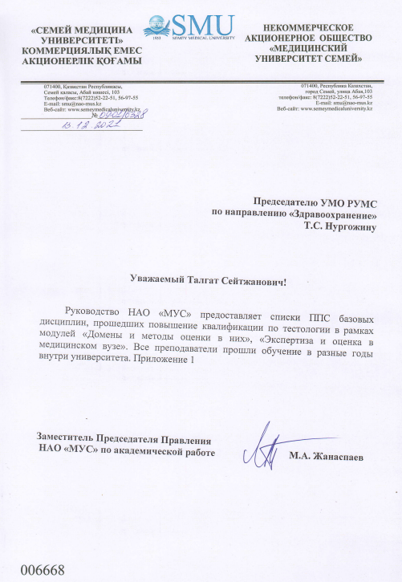
Секция ВО и ПВО актуальные вопросы высшего образования
Поручение | Срок исполнения | Форма завершения | Координатор
Независимая оценка обучающихся* |  | Дорожная карта, инструкция, спецификации, список экспертов, список литературы, пробное тестирование
Обоснование пилота;
Списки ППС вузов, обученных тестологии и оценке клинкомпетенций, в т.ч. НЦНЭ;
Списки тестологов;
Формирование списков экспертов;
Планирование обучения;
Обсуждение спецификации;
Планирование независимой оценки.

Slide 8
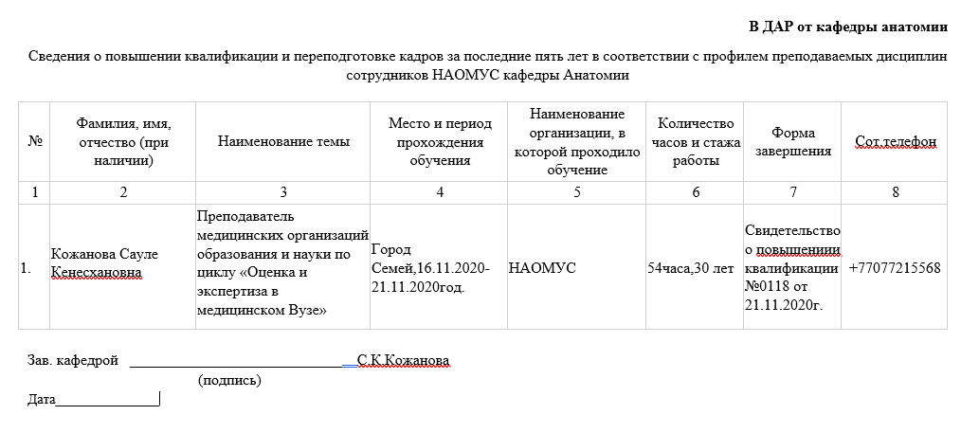
Независимая оценка обучающихся*

Slide 9
Ключевые показатели результатов деятельности (KPI) УМО РУМС высшего и послевузовского образования (самооценка*) НАО «Казахский национальный медицинский университет имени С.Д. Асфендиярова» УМО по направлению подготовки – Здравоохранение
№ | Показатели результативности | Максимальный балл | Обоснование
 | Утверждение плана работы УМО | 5 | План работы УМО утверждаются ежегодно. На странице https://kaznmu.kz/rus/obrazovanie-2/uchebno-metodicheskoe-obedinenie/plan-raboty-i-sostav/ размещены планы за 4 года
2 | Утверждение состава УМО (качественный состав с включением в членство ведущих ученых из других вузов, работодателей, неправительственных организаций, зарубежных партнеров по соответствующим направлениям и профилям подготовки кадров) | 5 | Состав УМО актуализируется ежегодно. На странице https://kaznmu.kz/rus/obrazovanie-2/uchebno-metodicheskoe-obedinenie/plan-raboty-i-sostav/ составы УМО за 4 года. Учитывая, что УМО координирует подготовку по регулируемым профессиям, структура УМО состоит из 24 организаций основного состава (62 члена), 8 групп управления проектами профильными курирует 64 Комитета ОП (740 членов), таким образом деятельностью УМО охвачено около 800 человек, в числе которых руководители организаций образования, представители ППС, профессиональных ассоциаций, аккредитационных агентств, работодателей.
3 | Проведение заседаний УМО в соответствии с утвержденным планом | 5 | Соответствие заседаний УМО прослеживается и протоколам https://kaznmu.kz/rus/obrazovanie-2/uchebno-metodicheskoe-obedinenie/zasedaniya-umo/ По указанным ссылка размещены отчеты и протоколы за 3 года
4 | Формирование модели подготовки кадров и результатов обучения по курируемым направлениям подготовки кадров | 10 | Модель подготовки кадров здравоохранения обсуждается регулярно. В 2019 году разрабатывался и обсуждался план перехода к интегрированной модели подготовки медицинских кадров https://kaznmu.kz/rus/wp-content/uploads/2020/05/protokol-zasedaniya-umo-2-ot-06.02.2019.pdf

Slide 10
Ключевые показатели результатов деятельности (KPI) УМО РУМС высшего и послевузовского образования (самооценка*) НАО «Казахский национальный медицинский университет имени С.Д. Асфендиярова» УМО по направлению подготовки – Здравоохранение
№ | Показатели результативности | Максималь-ный балл | Обоснование
5 | Проведение анализа обеспеченности учебниками, учебными пособиями и электронными ресурсами по курируемым направлениям подготовки кадров | 7 | Анализ обеспеченности учебниками и учебными пособиями ведется в рамках подготовки к независимой оценке обучающихся и выпускников ОП здравоохранения на заседаниях УМО https://kaznmu.kz/rus/wp-content/uploads/2020/06/protokol-zasedaniya-umo-2-ot-06.03.2020.pdf и на заседаниях ГУП профильных ОП https://kaznmu.kz/rus/wp-content/uploads/2021/03/protokol-2-zasedaniya-gup-ot-11.03.2021.pdf; https://kaznmu.kz/rus/wp-content/uploads/2021/04/protokol-zasedaniya-2-gup-pediatrii-17.03.2021.pdf.
6 | Эффективности принимаемых протокольных решений УМО и их имплементация в образовательный процесс вузов-членов УМО | 10 | Эффективность принимаемых решений и их имплементации отслеживается по результатам деятельности организаций образования в виде результатов рейтингов и мониторинга дорожных карт: Дорожной карта «Модернизация медицинского образования» https://kaznmu.kz/rus/wp-content/uploads/2020/05/protokol-zasedaniya-umo-1-ot-04.01.2019-selektor.pdf; Отчет по ключевым показателям результативности дорожной карты «Стратегия развития человеческих ресурсов в области здравоохранения» https://kaznmu.kz/rus/wp-content/uploads/2020/05/protokol-zasedaniya-umo-2-ot-06.02.2019.pdf; https://kaznmu.kz/rus/wp-content/uploads/2020/05/protokol-zasedaniya-umo-8-ot-06.12.2019.pdf;

Slide 11
Ключевые показатели результатов деятельности (KPI) УМО РУМС высшего и послевузовского образования (самооценка*) НАО «Казахский национальный медицинский университет имени С.Д. Асфендиярова» УМО по направлению подготовки – Здравоохранение
№ | Показатели результативности | Максималь-ный балл | Обоснование
7 | Организация и проведение семинаров, конференций, круглых столов по вопросам совершенствования качества высшего и послевузовского образования по курируемым направлениям подготовки кадров | 7 | УМО инициирует проведение круглых столов, вебинаров по актуальным вопросам; Например, по созданию условий для практико-ориентированной подготовки - https://kaznmu.kz/rus/wp-content/uploads/2020/10/protokol-zasedaniya-umo-vebinar-ot-24.08.2020g..pdf; для проведения разъяснительной работы и выработки предложений по вопросам дополнительного образования проводился круглый стол https://kaznmu.kz/rus/obrazovanie-2/uchebno-metodicheskoe-obedinenie/zasedaniya-umo/
8 | Проведение экспертизы учебно-методических материалов, поступивших на рассмотрение УМО по курируемым направлениям подготовки кадров | 7 | Вопрос утверждения учебников и учебных пособий по курируемому направлению подготовки кадров ежегодно включается в план работы УМО и рассматривается по мере обращения. Рассмотрение проводится в соответствии с Положением https://kaznmu.kz/rus/wp-content/uploads/2021/05/polozhenie-o-poryadke-prisvoenii-grifa-umo-po-napravleniju-podgotovki-zdravoohranenie.pdf Пример проведения экспертизы на сайте - https://kaznmu.kz/rus/wp-content/uploads/2021/02/protokol-zasedaniya-umo-4-ot-30.12.2020g..pdf
9 | Участие УМО в разработке и экспертизе нормативно-правовых документов | 5 | Вопросы разработки и экспертизы НПА ежегодно включаются в план работы УМО https://kaznmu.kz/rus/obrazovanie-2/uchebno-metodicheskoe-obedinenie/zasedaniya-umo/. Например, в реализацию Кодекса О здоровье народа и системе здравоохранения от 7 июля 2020 года на заседании УМО обсуждены все проекты НПА в области кадрового обеспечения, медицинского образования и науки. https://kaznmu.kz/rus/wp-content/uploads/2021/02/protokol-zasedaniya-umo-5-ot-18.01.2021g..pdf; https://kaznmu.kz/rus/wp-content/uploads/2021/06/protokol-zasedaniya-umo-2-ot-26.10.2020-g..pdf.

Slide 12
Координация работы в структуре УМО
Актуализировать план работы Секции с учетом актуальных вопросов и KPI МОН РК с указанием даты и ответственных за подготовку материалов;
Председатели Секций, ГУП и Комитетов ответственны за наличие и согласование планов работы;
Председатели ГУП рекомендованы РГП на ПХВ «Центр Болонского процесса и академической мобильности» в качества экспертов по направлению подготовки «Здравоохранения» для подтверждения зарубежных дипломов об образовании по медицинским и фармацевтическим специальностям;
Секретари Секций, ГУП и Комитетов ответственны за размещение актуальных планов, отчетов и материалов на сайте (мониторинг МОН РК), анонсы заседаний;
Назначить координаторов по независимой оценке обучающихся для сбора информации от вузов (списки ППС с которыми в дальнейшем будет работать УМО, Секции, ГУПы).

Slide 13
Оперативное решение вопросов
Предлагаем в чаты Секций включить Председателей, заместителей и секретарей ГУП – все вопросы в чаты ГУП Секций;
Предлагаем важные документы и вопросы обсуждать в формате круглых столов.

